Slide 1
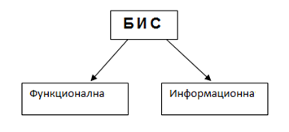
Тема 2. Структура на информацията
Две гледни точки на структуриране на ИС- функционална и информационна

Slide 2
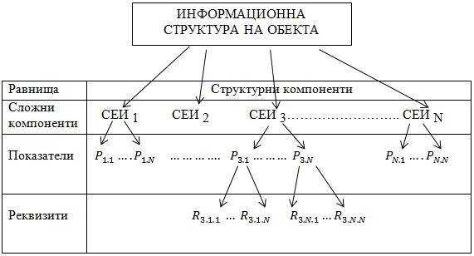
Йерархична структура на информацията

Slide 3
Описание на структурните компоненти (метаданни)
РЕКВИЗИТ (R) - минимална информационна единица, която определя единична характеристика на обект, явление или процес.
реквизитите не подлежат на по-нататъшно декомпозиране без това да доведе до загуба на смисъл.
влизат в състава на множество показатели и документи;
имат семантичен характер;
други термини – атрибут, характеристика, поле.

Slide 4
Видове реквизити
реквизити признаци
реквизити основания - количествено-стойностни
условно-постоянни
променливи
многоразрядни
едноразрядни
множествени
единични

Slide 5
Описания на реквизитите:
Наименование;
пълно
и съкратено (мнемонично)
Например «Специалност» – пълно; «SPEC» - съкратено
Значение (или множество значения);
Величината(ите) (стойностите), които може да приема един реквизит в рамките на конкретния обект (предметна област)
Биват:
единични
множествени

Slide 6
Дефиниране на възможните значения:
област на определение на реквизита (от 1 до 12)
максимално и минимално значение
списък от възможни значения
значение по подразбиране

Slide 7
Формат – изисква дефинирането на:
тип на реквизита – числов, символен или логически тип;
разрядност
FN (C 6) | Реквизит FN – символен тип, 6 разряда
ST-ST (N 9,2) | Реквизит ST-ST – числов тип, обща разрядност 9 символа, от които 2 след десетичната точка

Slide 8
ПОКАЗАТЕЛ (Р)
Определение - един реквизит основание заедно със свързаните с него (определящи го) реквизити признаци
P = {R1, R2, ..... , Rn, Uk}
където,
един реквизит Rj от множеството {Ri} е реквизит основание (количествено-стойностен), останалите реквизити са признаци;
връзките Uk са неявно дефинирани, те се подразбират.

Slide 9
Видове показатели:
прости
съставни
Описание на показателите:
Наименование – текст (изречение)
Например: «Обем на произведената продукция в цех 1 за първото тримесечие на 2013 г.»

Slide 10
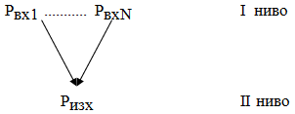
Алгоритъм на получаване - определя начина на получаване значенията на всеки резултатен показател на основата на значенията на входящите показатели, без да се задава управлението на данните
Елементарен фрагмент на графа

Slide 11
Структура (реквизитен състав)
Реквизитите се дефинират явно във вид на списък:
наименование на готовата продукция,
номенкл. номер на готовата продукция,
единица мярка,
цех,
период;
количество
стойност (лв)

Slide 12
СЪСТАВНА ЕДИНИЦА ИНФОРМАЦИЯ (СЕИ)
Сложни информационни съвкупности, които включват в своя състав разнородни структури - съставни единици информация от по-ниско ниво, показатели и реквизити и отразяват техните връзки.
Например: първични документи, съобщения, отчети, нормативни документи, БД и др.
Si = { {Sj}, {Pk}, {Re}, {Ujke} }

Slide 13
Основни описания
наименование;
съдържание
начин на получаване;
периодичност;
формат – включително и външен вид;
особености – движение, предназначение, ползватели и др.

Slide 14
Информационни потоци (потоци от данни)
Същност – движение на данните в съответствие с организационните, управленските и бизнес процесите (всеки процес поражда и използва информация).
Характеристики на информационните потоци:
маршрут – движение на данните по работни места, структурни подразделения на обекта, лица;
обем на данните;
интензивност на потока;
материални носители – документи, хранилища (файлове, БД, СД, БЗ);
обработка, преобразуване на данните и др.
Разкриване и анализ на потоците от данни – база за проучване на системата и за нейната декомпозиция.

